Slide 1

Feb - 2021
Kaggle
Playground
Series
컴퓨터공학과 유승연

Slide 2
Ⅰ
Best Score
Ⅱ
데이터 시각화와 전처리 방법
Ⅲ
사용했던 모델
Ⅳ
성능 향상 방법

Slide 3
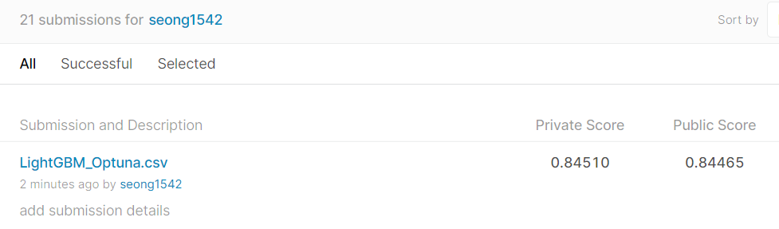
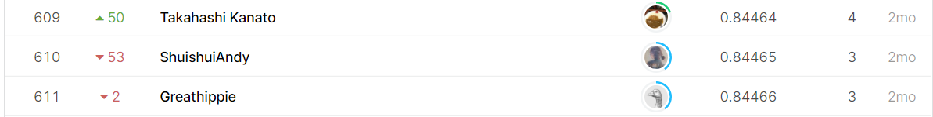
1. 나의 Best Score?
나의 등수?

Slide 4
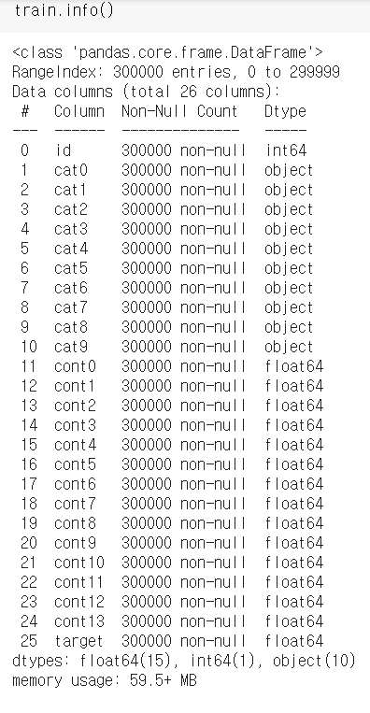
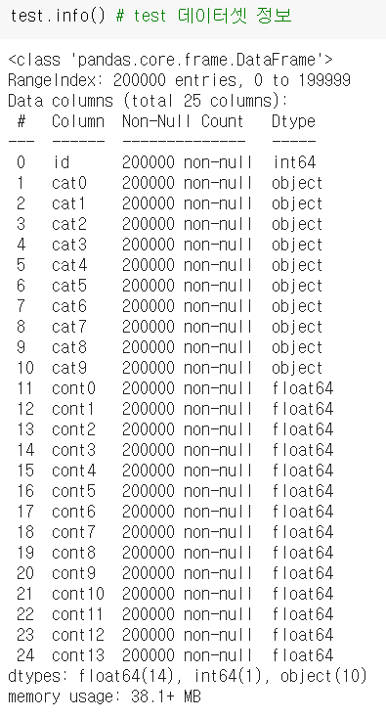
2. 데이터 시각화
train.info() – 데이터 정보 확인

Slide 5
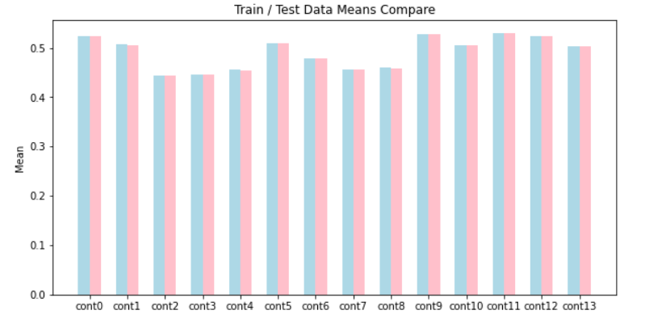
2. 데이터 시각화
Cont - 실수형 데이터 시각화
Train data set, Test data set 각 열의 평균이 거의 비슷

Slide 6
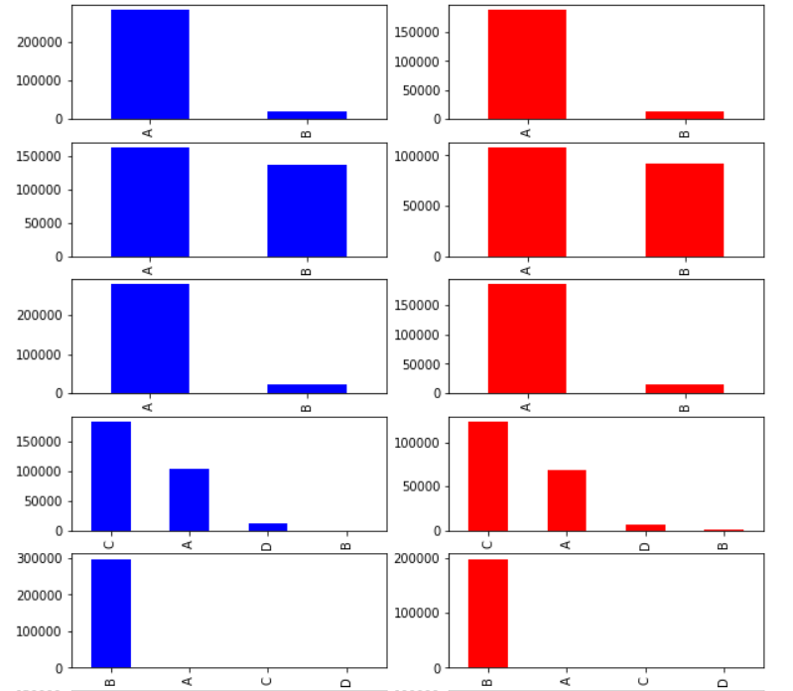
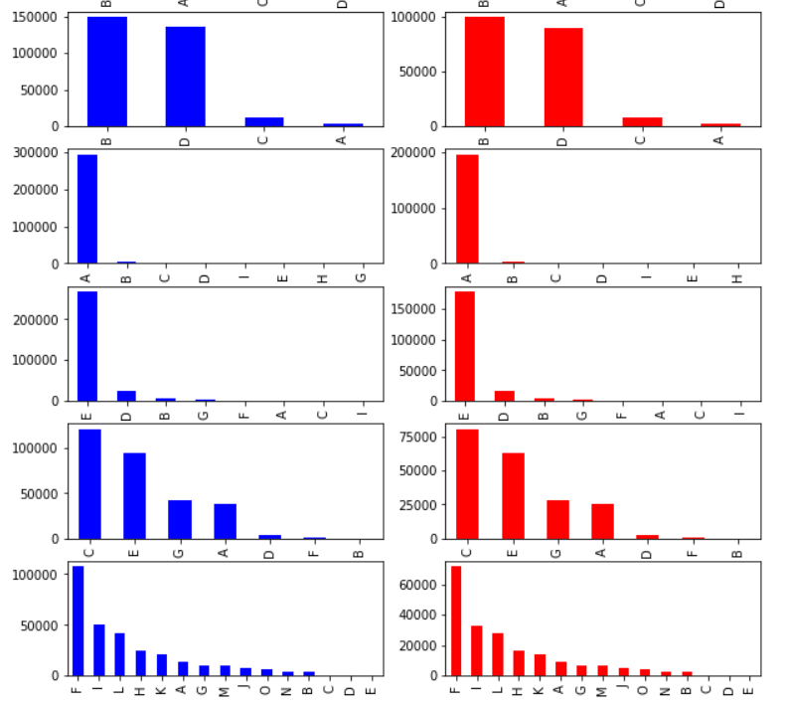
2. 데이터 시각화
Cat–- 데이터 시각화
Train data set, Test data set 각 열에 들어있는 알파벳 종류, 비율이 거의 비슷

Slide 7
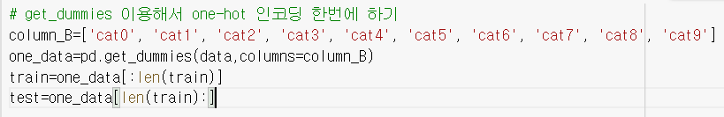
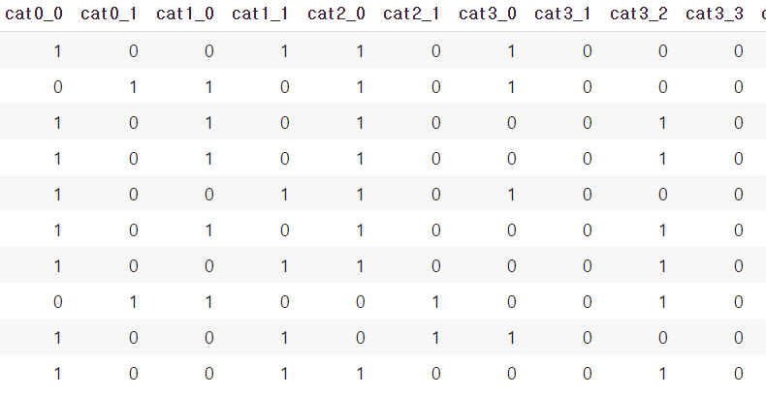
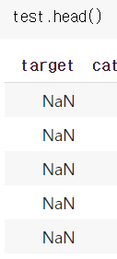
2. 데이터 전처리
데이터 전처리 - One-Hot Encoding 사용

Slide 8
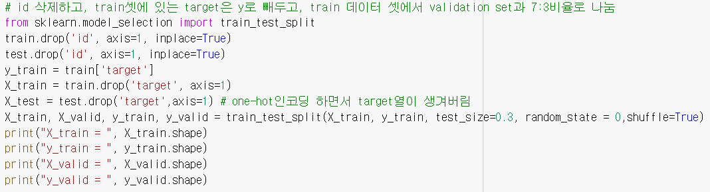
2. 데이터 전처리
데이터 전처리 - Train 데이터, Test 데이터
Id 열 삭제
학습 / 검증 데이터 7:3

Slide 9
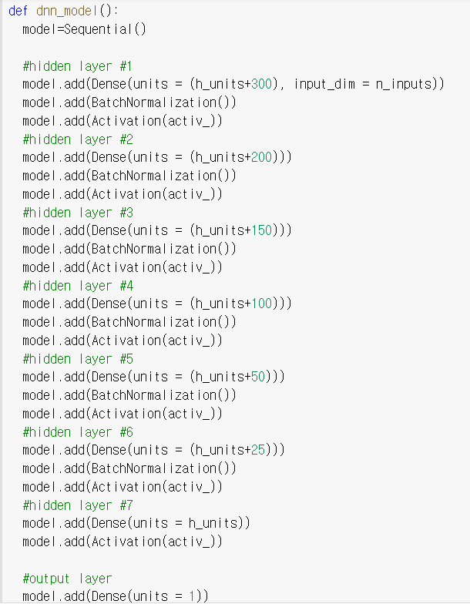
3. 딥러닝 모델 사용
모델의 층을 만들기 위해서 Sequential을 사용
배치 정규화
은닉층마다 hidden units 수를 다르게 줌
은닉층 = 7개

Slide 10
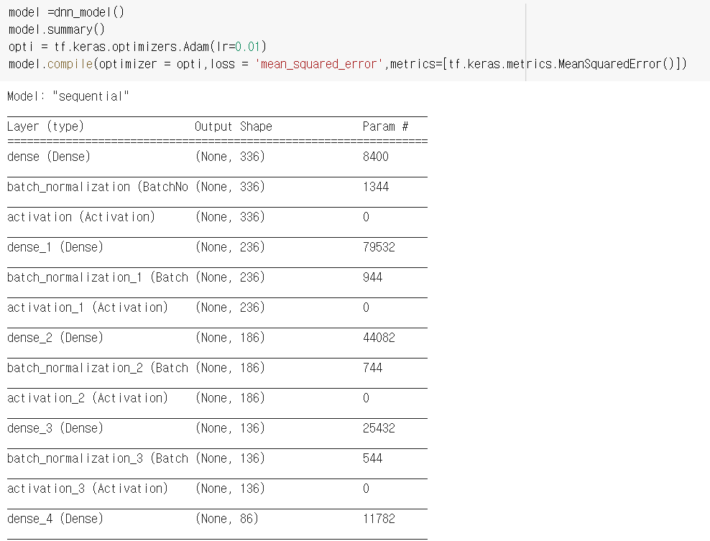
3. 딥러닝 모델 사용
보폭 크기 개선
회귀 분석을 하기 때문에

Slide 11
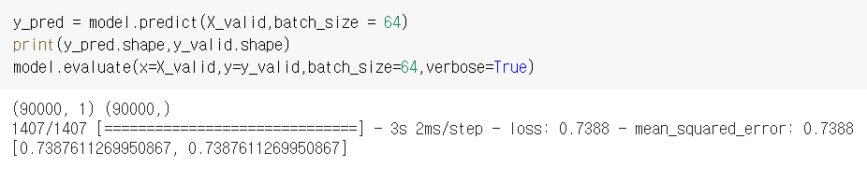
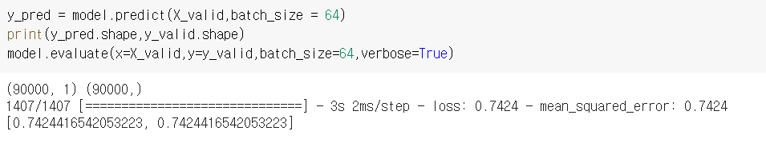
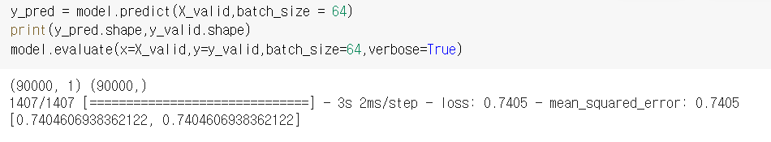
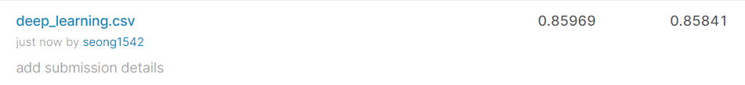
3. 딥러닝 모델 사용
1) 각 은닉층의 hidden units을 다르게 준 것
2) 각 은닉층의 hidden units을 같게 준 것
3) Batch size를 다르게 준 것

Slide 12
3. 머신러닝 모델 사용
모두 Regressor로 사용
Random
Forest
XGBoost
Kneighbors
Machine Learning Models
LightGBM

Slide 13
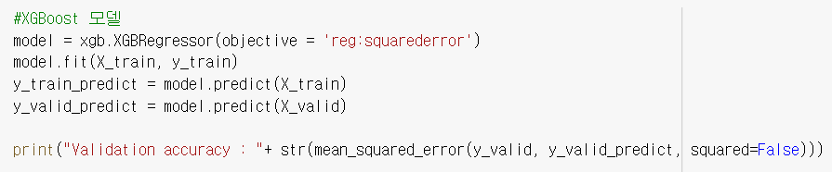
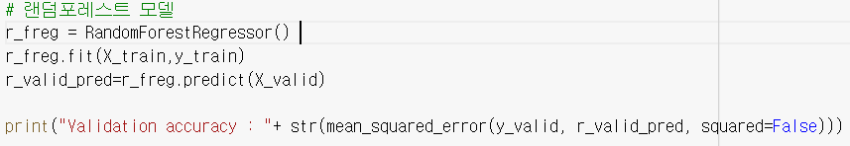
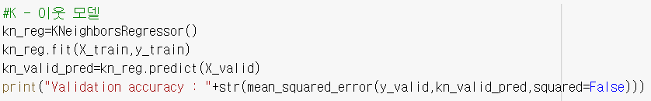
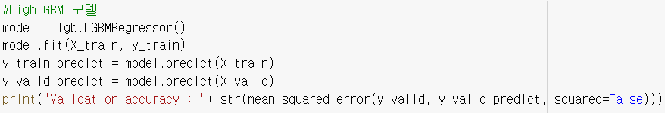
머신러닝 모델 사용
이용한 머신러닝 모델

Slide 14
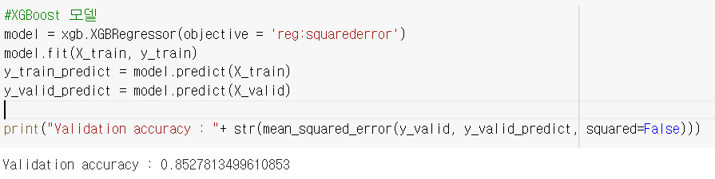
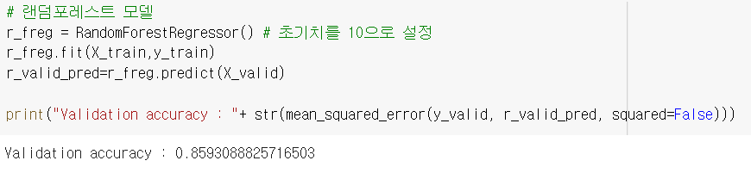
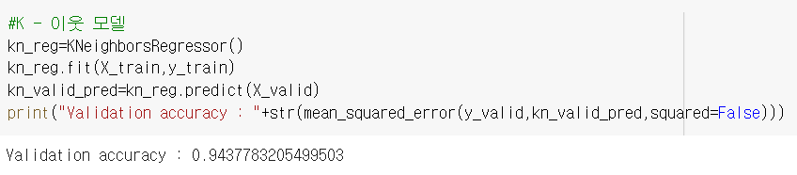
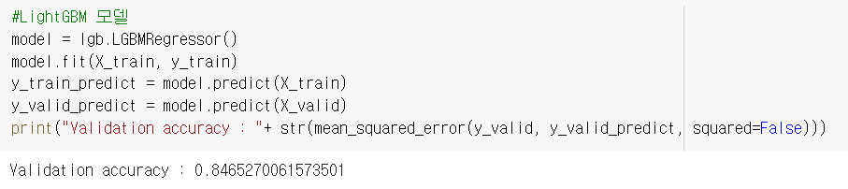
3. 머신러닝 모델 사용
이용한 머신러닝 모델
MSE : Mean_squared_error 로 측정
LightGBM – XGBoost – RandomForest – Kneighbors 순으로 격차 적음

Slide 15
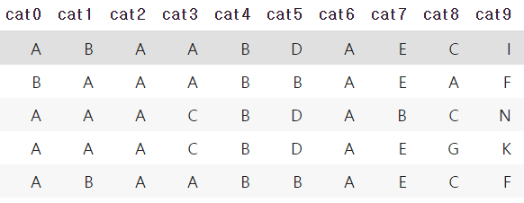
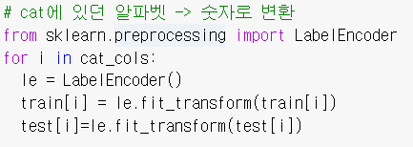
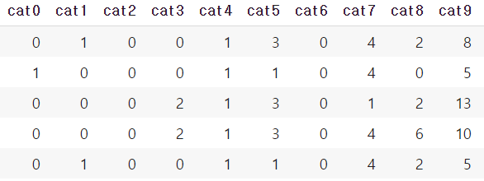
3. 머신러닝 모델 사용
One-HotEncoding 대신 LabelEncoder 사용

Slide 16
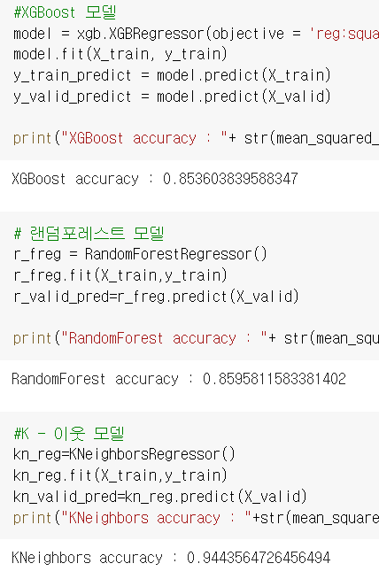
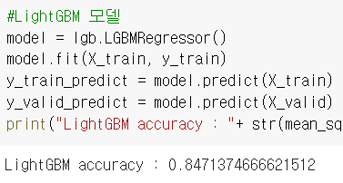
3. 머신러닝 모델 사용
One-Hot Encoding 없이
MSE : Mean_squared_error 로 측정
큰 변화 없음 -> 굳이 one-hot Encoding?

Slide 17
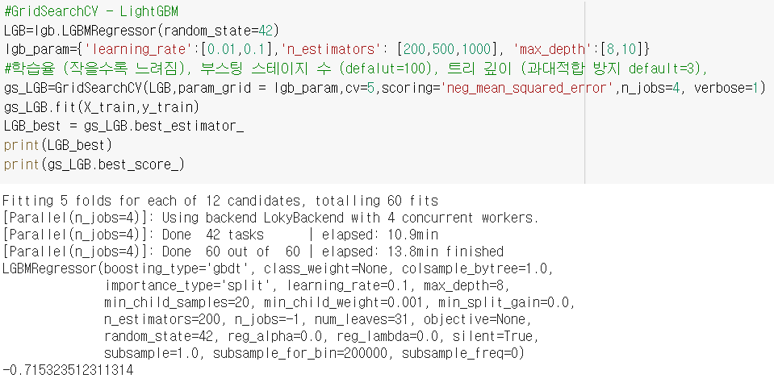
4. 성능 높이기
1. GridSearchCV - 하이퍼파라미터 최강 조합 찾기
1) LightGBM
위에서 주어진 조건 중에 최고의 조합

Slide 18
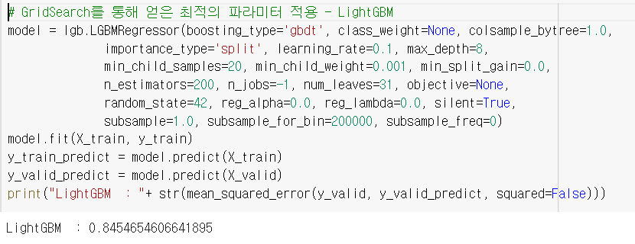
4. 성능 높이기
1. GridSearchCV - 하이퍼파라미터 최강 조합 적용
격차가 0.002 줄었다.

Slide 19
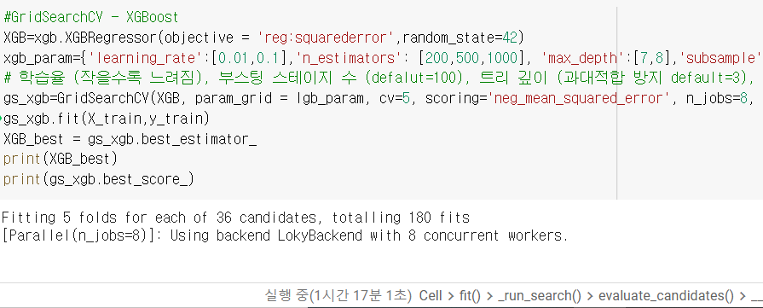
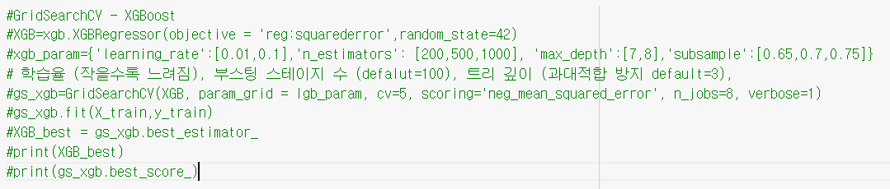
4. 성능 높이기
1. GridSearchCV - 하이퍼파라미터 최강 조합 찾기
2) XGBoost
성능에 비해 너무 느림 -> 성능과 시간 둘 다 효율적인 방법 필요

Slide 20
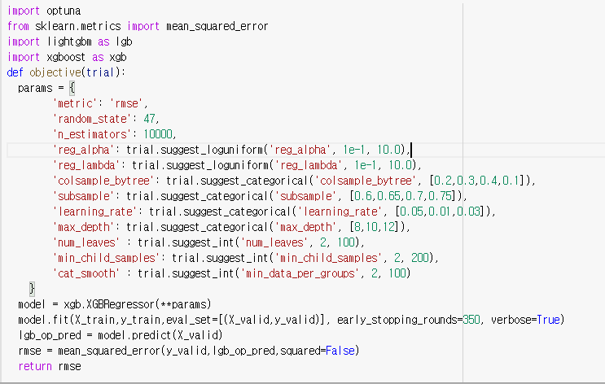
4. 성능 높이기
2. OPTUNA - 빠르게 최적의 파라미터 찾기
XGBoost 모델에 optuna적용

Slide 21
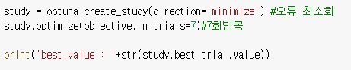
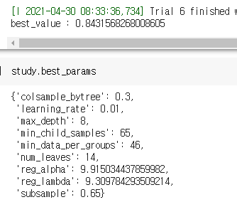
4. 성능 높이기
2. OPTUNA - 빠르게 최적의 파라미터 찾기
이때 최적의 파라미터
전보다 더 개선됨

Slide 22
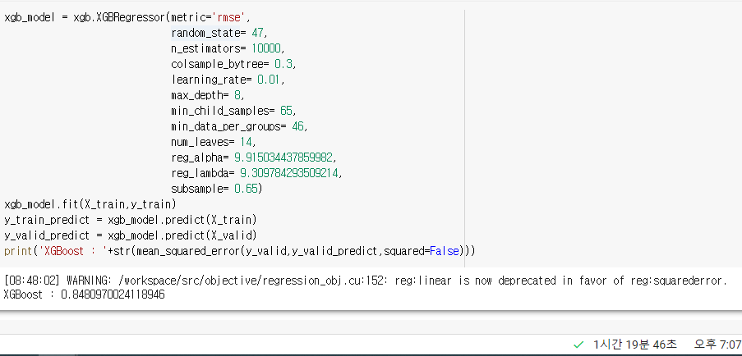
4. 성능 올리기
이용한 머신러닝 모델
구한 파라미터 값 대입해서 성능 올리기

Slide 23
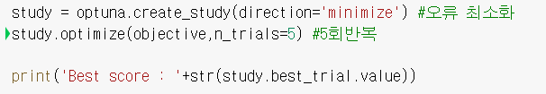
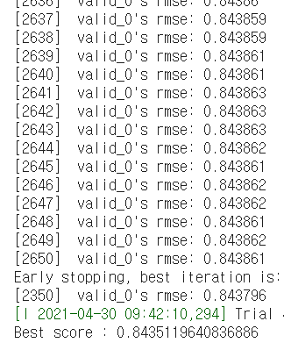
4. 성능 높이기
2. OPTUNA - 빠르게 최적의 파라미터 찾기
최소값으로 방향을 잡음
= 격차가 줄어야 하기 때문

Slide 24
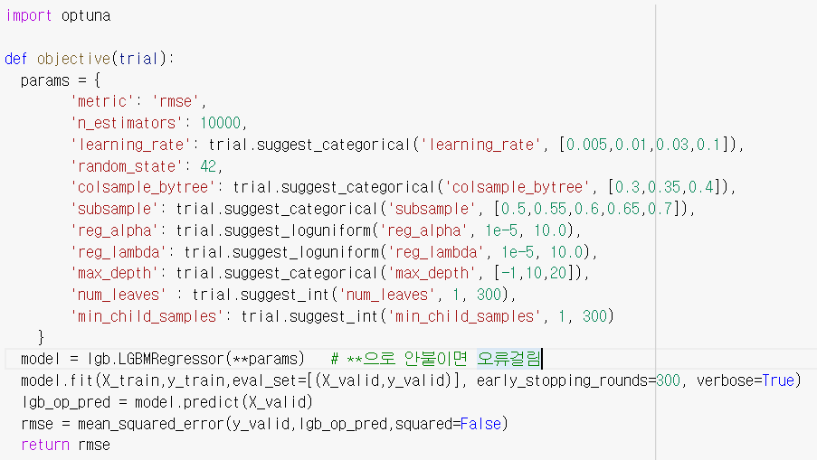
4. 성능 높이기
2. OPTUNA - 빠르게 최적의 파라미터 찾기
!pip install optuna
LightGBM모델에 optuna적용

Slide 25
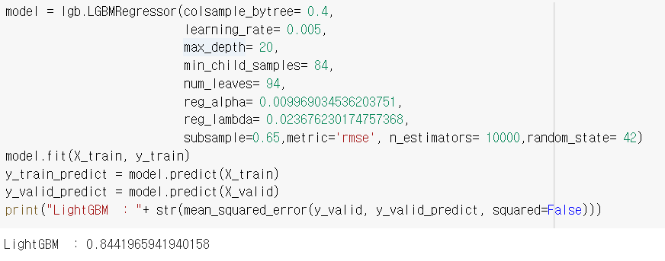
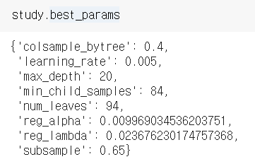
4. 성능 높이기
2. OPTUNA - 빠르게 최적의 파라미터 찾기
학습한 것 중 가장 최적화된 파라미터 찾기
= 격차가 가장 작았을 때의 파라미터
구한 파라미터 값 대입해서
성능 올리기
GridSearchCV에서 얻은 0.847… 보다 약 0.003 성능이 나아짐

Slide 26
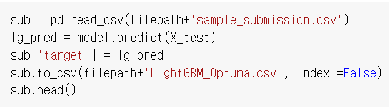
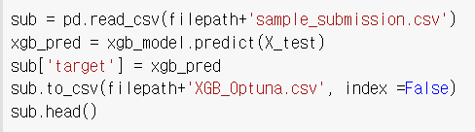
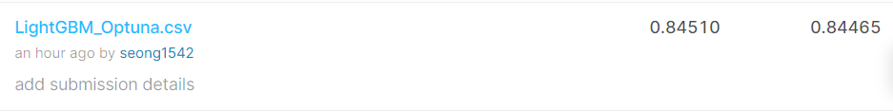
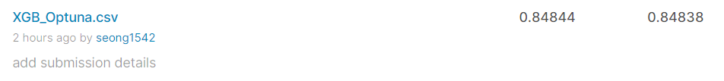
4. 성능 높이기
캐글에 넣어보기

Slide 27


감사합니다.

